Slide 1
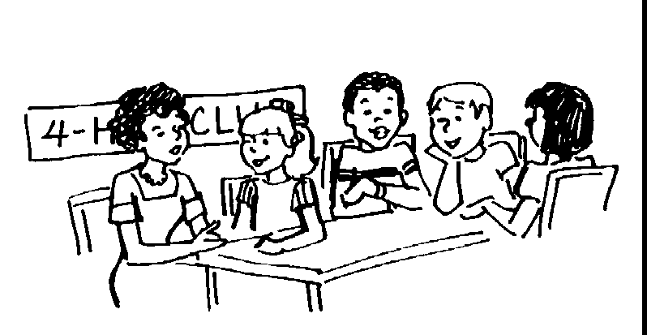
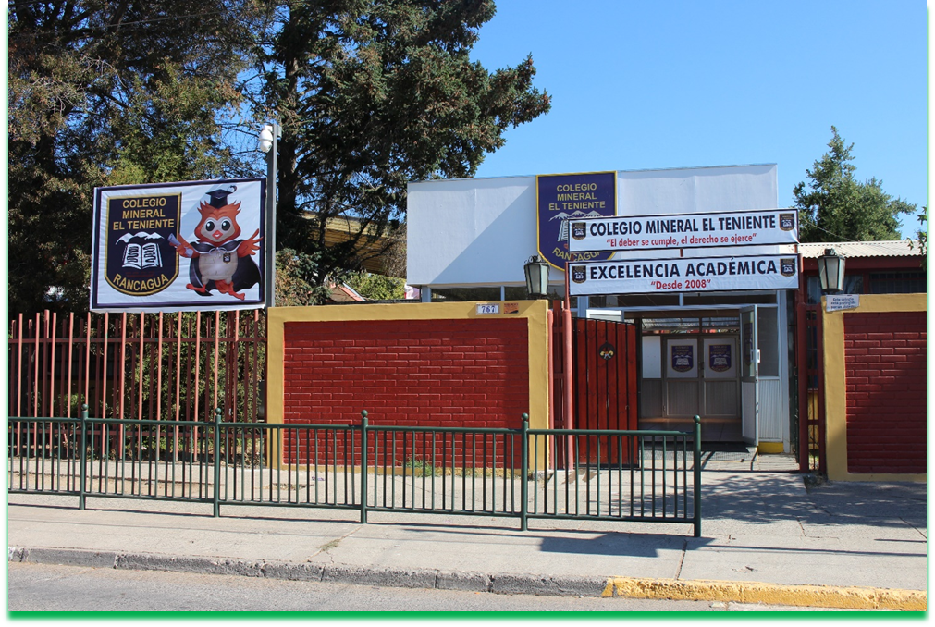
ASIGNATURA: MÚSICA 1° A-B-C Tía Francisca OSSES
CLASE N° 6

Slide 2
Meta:Reconocer cualidades del sonido.
Al final de la clase lograremos:
Identificar características del sonido.
Reconocer sonidos del entorno más cercano.

Slide 3
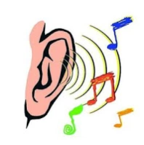

Slide 4
Cualidades del Sonido: Duración

Slide 5
Cualidades del Sonido: Altura

Slide 6
Cualidades del Sonido: Intensidad

Slide 7
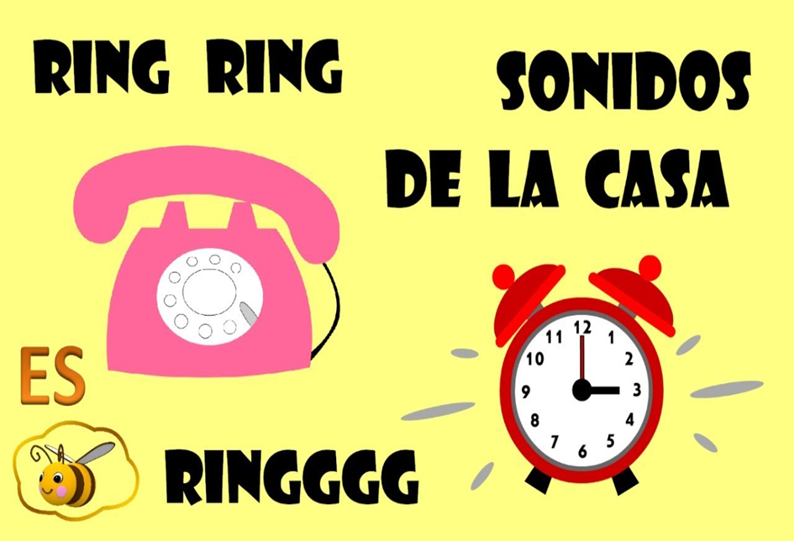
¡Vivan los sonidos! Nos acompañan, informan, entretienen y muuucho más

Slide 8
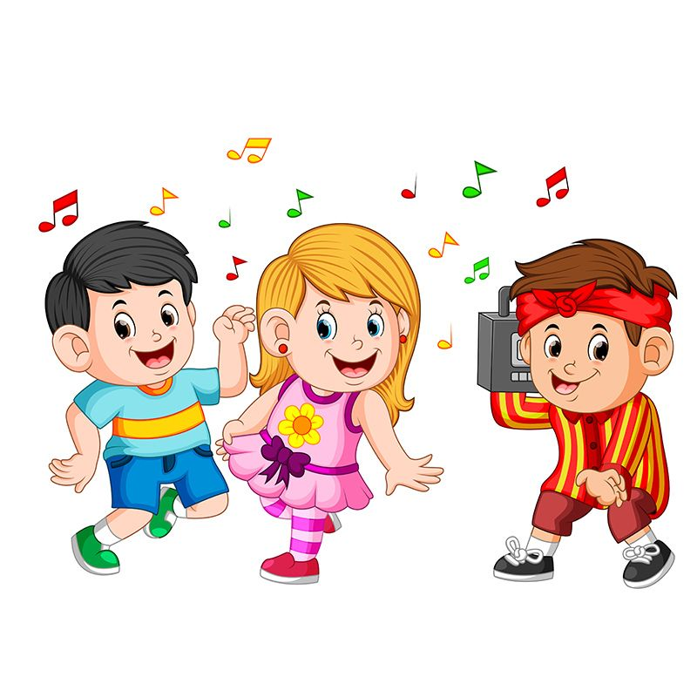
Recuerda escuchar música y cantar, son uno de los sonidos más maravillosos del mundo mundial

Slide 9
Te sugiero que en casita juegues a cambiar la voz, es muy divertido, invita a tu familia,

Slide 11
Diviértete aprendiendo el nombre de los sonidos que emiten los animales, comparte con tu familia.

Slide 12
Socializa esta actividad con tu familia, invítalos a participar. ¡Hasta la próxima actividad! ¡Abrazos y besos!

